Slide 1
Práce s rozhraním KonText v ČNK

Slide 2
Konkordance a hlavní menu
Stručný popis konkordance a menu: https://wiki.korpus.cz/doku.php/manualy:kontext:index
Kurz práce s korpusem:
https://wiki.korpus.cz/doku.php/kurz:uvod

Slide 3
Vyhledávání – volba korpusu
Jeden korpus bude figurovat ve více záložkách – např. InterCorp nalezneme zároveň mezi cizojazyčnými i paralelními korpusy.

Slide 4
Vyhledávání – jednoduchý dotaz

Slide 5
Vyhledávání – specifikace kontextu
Kontext bude obsahovat adjektivum „hrobový“ kdekoliv v rozmezí 3 pozic před hledaným slovem.
Kontext bude obsahovat slovní druh adjektivum přímo na první pozici za hledaným slovem.

Slide 6
Vyhledávání – přidání jazyka v InterCorpu
Vyhledávat budeme ve finštině, ale výsledky se nám zobrazí i pro češtinu.

Slide 7
Vyhledávání – regulární výrazy
Zástupné znaky umožňující hledat pomocí jednoho dotazu například více variant zápisu daného slova.
Seznam a funkce jednotlivých znaků: https://wiki.korpus.cz/doku.php/pojmy:regularni_vyrazy
Kurz: https://wiki.korpus.cz/doku.php/kurz:regularni_vyrazy
vy.+(lý|ný) = prefigovaná adjektivní lemmata začínající na vy- a zakončená na -lý nebo -ný (např. vyčpělý a vydýchaný)
Není potřeba zapínat „Pokročilý dotaz“, ale je nutné zapnout „Povolit regulární výrazy“

Slide 8
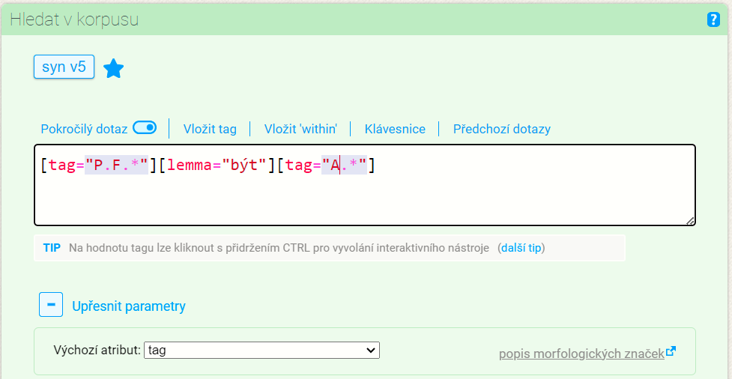
Vyhledávání – pokročilý dotaz, CQL
Pokud potřebujeme vyhledávat např. určité konstrukce složené z konkrétních slovních druhů a morfologických tvarů.
Seznam a vysvětlení tagů (morfologických značek): https://wiki.korpus.cz/doku.php/seznamy:tagy#pozice_1_-_slovni_druh
Kurz: https://wiki.korpus.cz/doku.php/kurz:pokrocile_dotazy
[tag="P.F.*"][lemma="být"][tag="A.*"] = zájmeno v ženském rodě následované slovesem být a po něm přídavným jménem

Slide 9
Menu - Filtr
Pozitivní a negativní filtr nám pomáhá vybrat si jen část nalezených výskytů pomocí dalšího voženého dotazu.

Slide 10
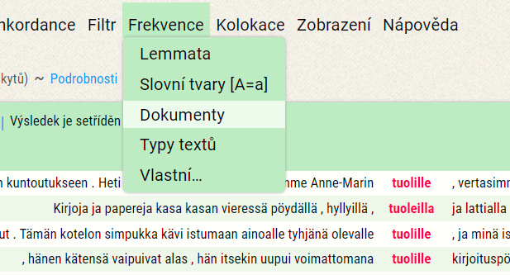
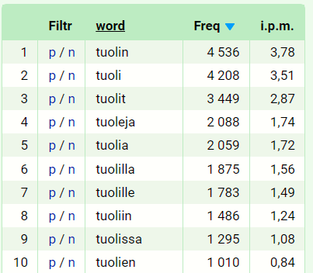
Menu - Frekvence
Umožňuje najít např. nejčastější tvar lemmatu, typ textu, kde se dotaz nejvíce vyskytuje, při hledání pomocí tagu např. jakým slovem je typicky realizován.
Freq = konkrétní počet výskytů v daném korpusu – rychlý přehled, pokud výsledek nechceme srovnávat s výsledky z jiného korpusu
i.p.m = relativní frekvence, umožňuje srovnání mezi různě velkými korpusy, průměrný počet výskytů jednotky nebo slova v hypotetickém textu/korpusu o délce 1 milion slov.

Slide 11
Úkol 1 - InterCorp v16
Které ze dvou synonym je frekventovanější?
Nurmikko
Ruohikko

Slide 12
Úkol 1 - InterCorp v16
Které ze dvou synonym je frekventovanější?
Nurmikko – 1302
Ruohikko – 308
V jakých typech textů a v jakém kontextu se slova vyskytují? Je mezi nimi v tomto rozdíl?

Slide 13
Úkol 2 - InterCorp v16
V jakých typech textů se slovo nejčastěji vykytuje?
Ihan

Slide 14
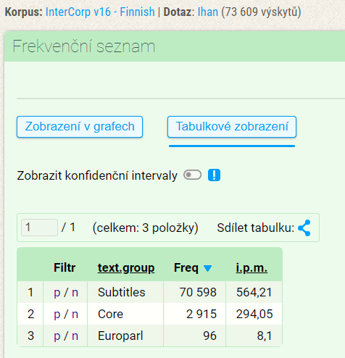
Úkol 2 - InterCorp v16
V jakých typech textů se slovo nejčastěji vykytuje?
Ihan

Slide 15
Úkol 3 - InterCorp v16
Jaký je nejčastější tvar slova?
Mieli

Slide 16
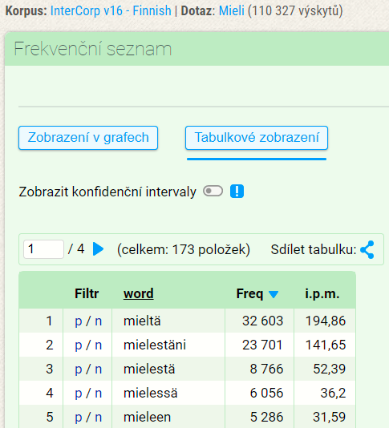
Úkol 3 - InterCorp v16
Jaký je nejčastější tvar slova?
Mieli

Slide 17
BONUS Úkol 4 - InterCorp v16
Najděte možná řešení překladu pro:
Průšvih
Unesený (okouzlený)
Dělat scény
Nevědět si rady

